Slide 1
Лэпбук
«безопасность»
Выполнил воспитатель
1 кв. категории
Кутилова н. в.
Муниципальное дошкольное образовательное автономное учреждение «Детский сад № 62 «Чайка» комбинированного вида г. Орска»

Slide 2
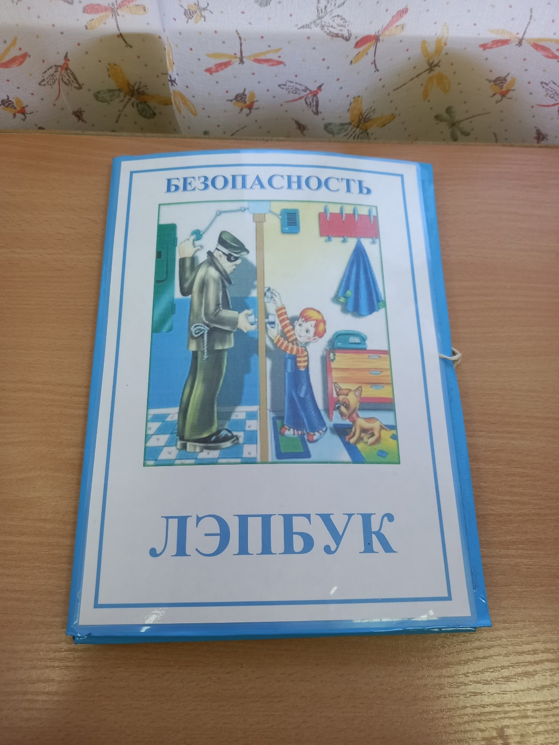
Лэпбук «Безопасность»
Цель: закрепление элементарных правил безопасности.
Задачи:
закрепить знания о элементарных правилах безопасности в быту;
учить отличать съедобное от несъедобного;
активизировать словарь;
воспитывать ответственность за свою жизнь.

Slide 3
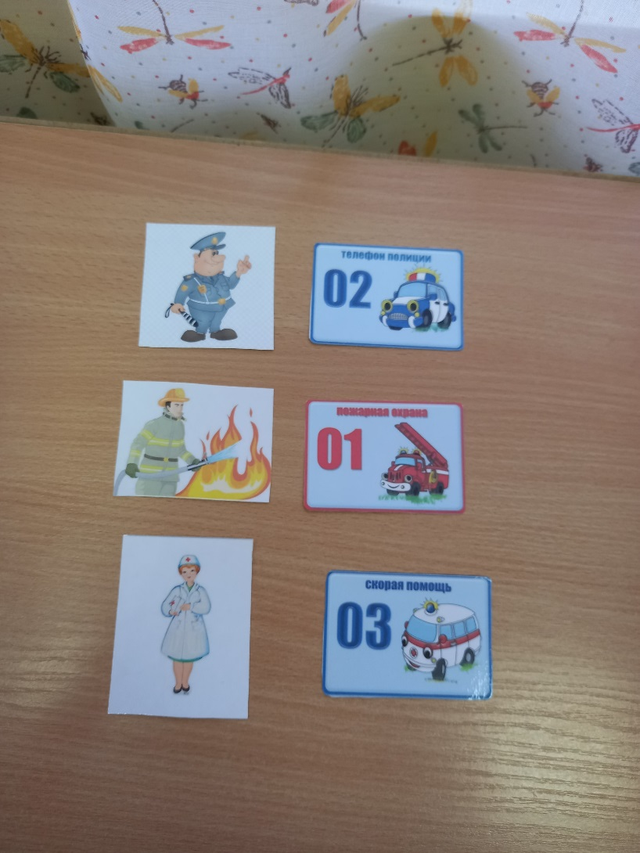
Содержание лэпбука:
Игра «Соедини картинки»

Slide 4
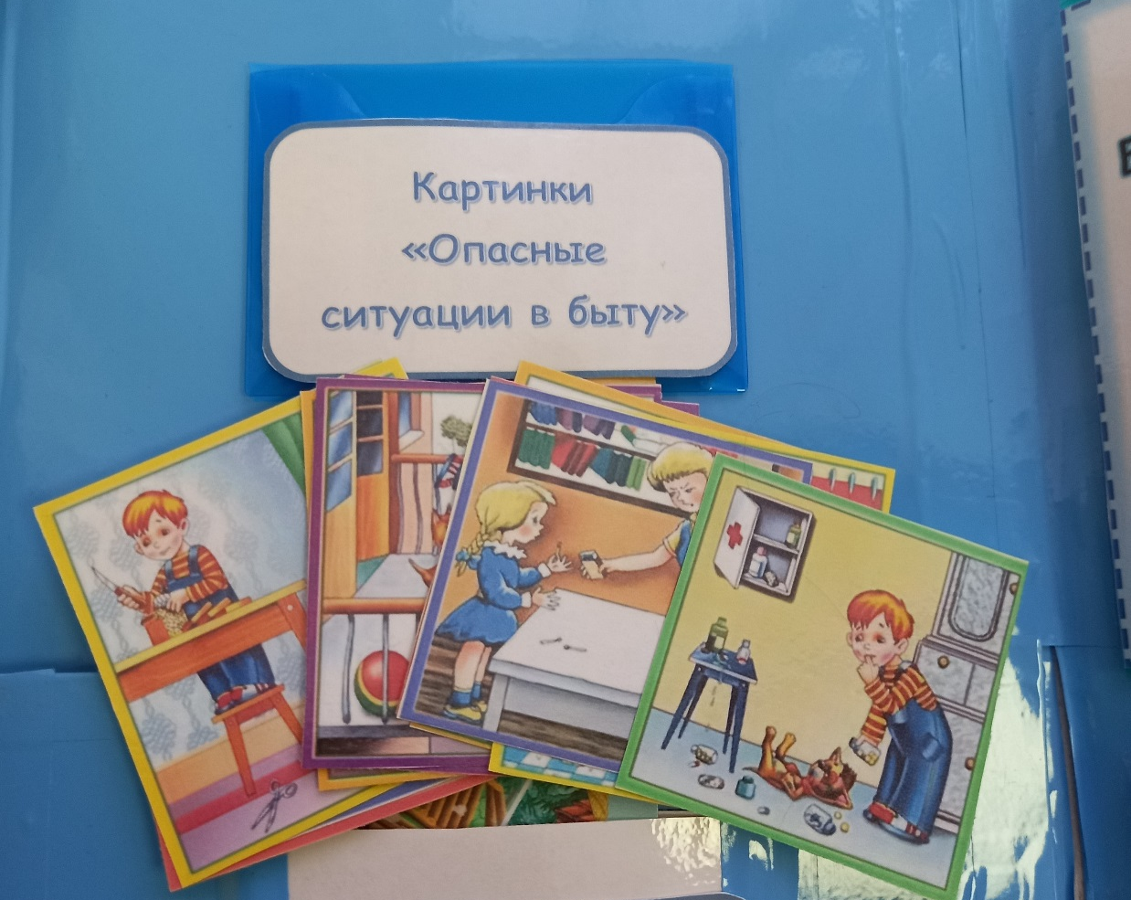
Картинки «Опасные ситуации в быту»

Slide 5
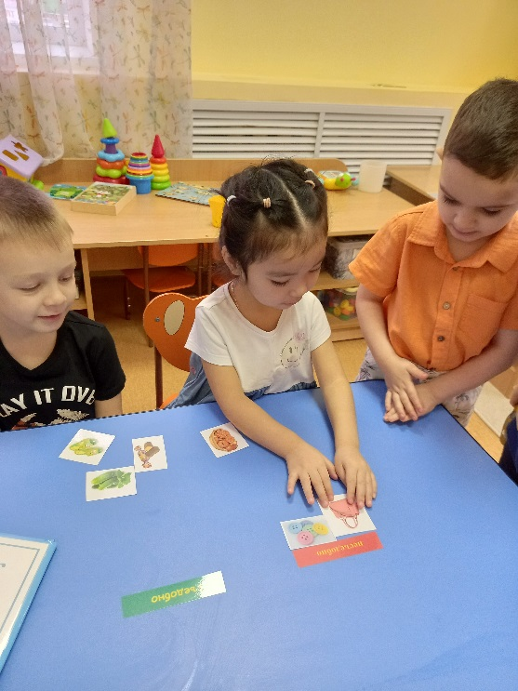
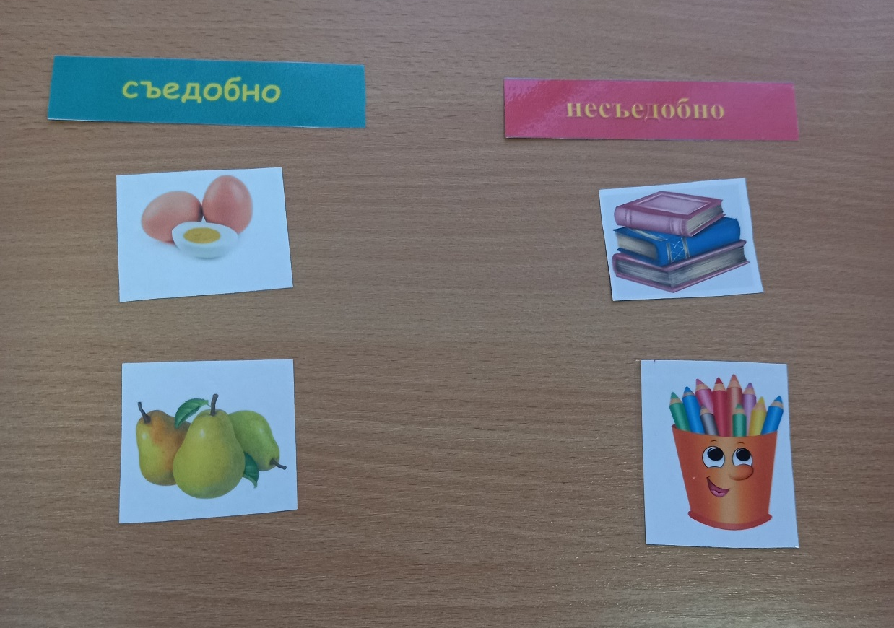
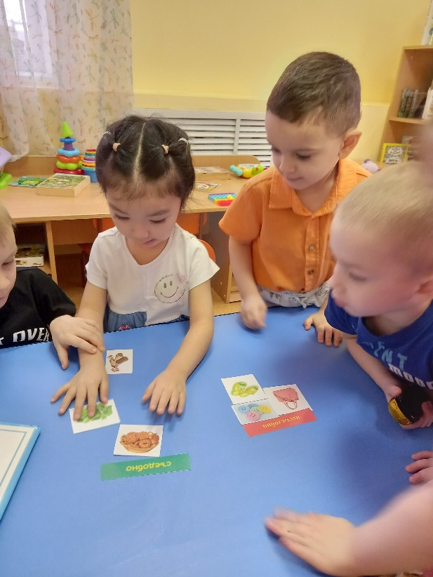
Игра «Съедобное-несъедобное»

Slide 6
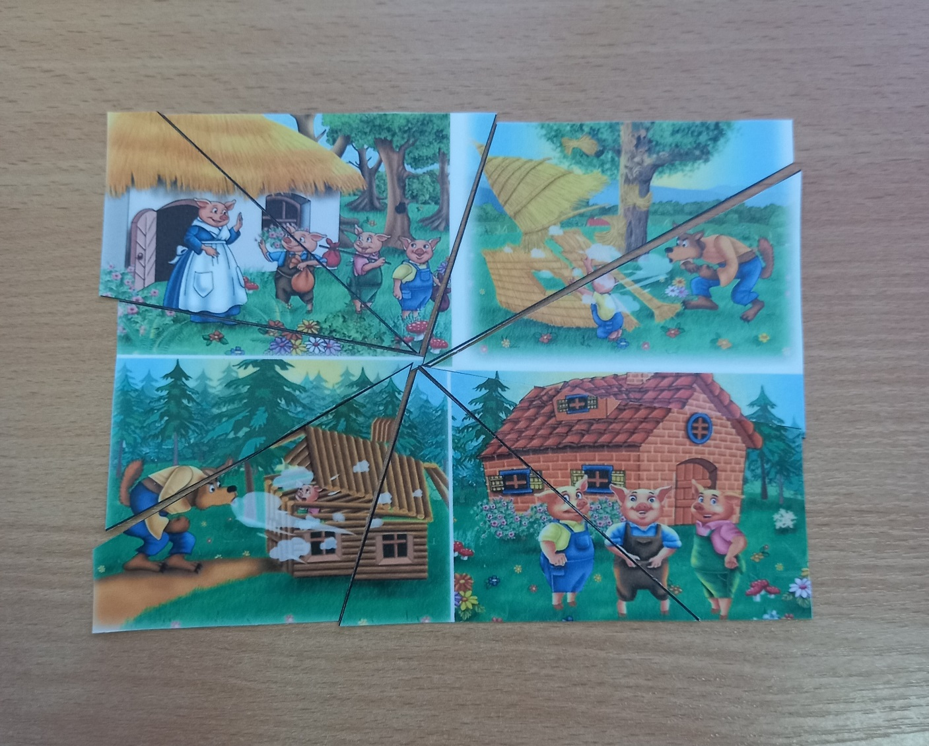
Разрезные картинки «Опасные ситуации в сказках»

Slide 7
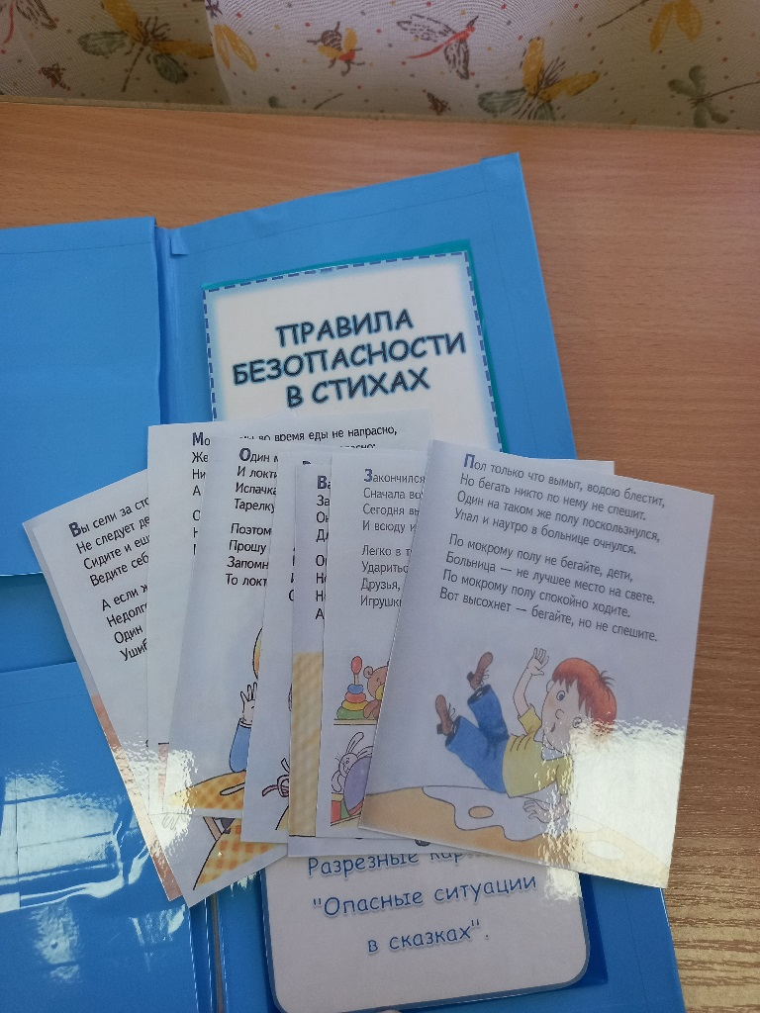
Правила безопасности в стихах

Slide 8
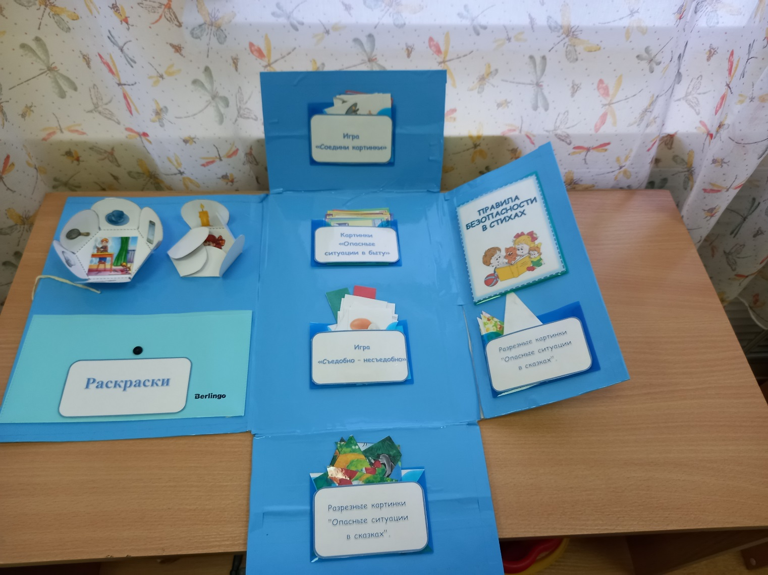
Ромашки «Опасные предметы»

Slide 9
Спасибо за внимание!

